Slide 1
Дети-герои Великой Отечественной войны
МБДОУ № 254

Slide 2
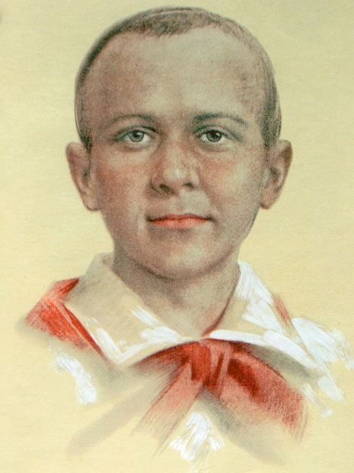
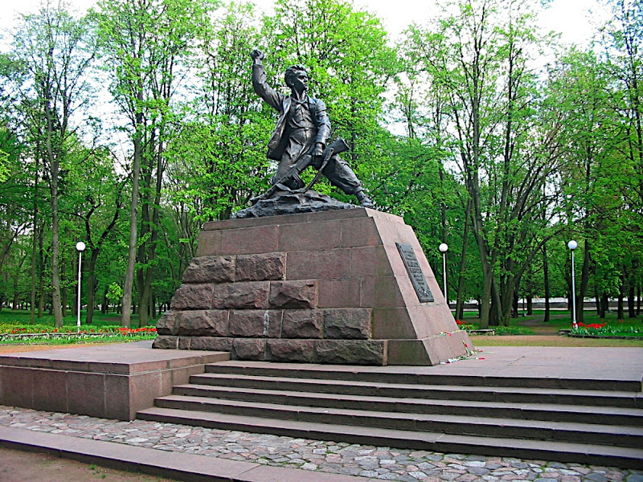
Казей Марат Иванович (29.10.1929 - 11.05.1944)
Награждён орденами Ленина, Отечественной войны 1-й степени, медалями «За отвагу» и «За боевые заслуги».
Памятники:
Памятник в Минске;
Памятный знак в Дзержинске;
Бюст в селе Сновянка;
Надгробный памятник;
Бюст в Минске.

Slide 3
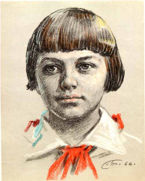
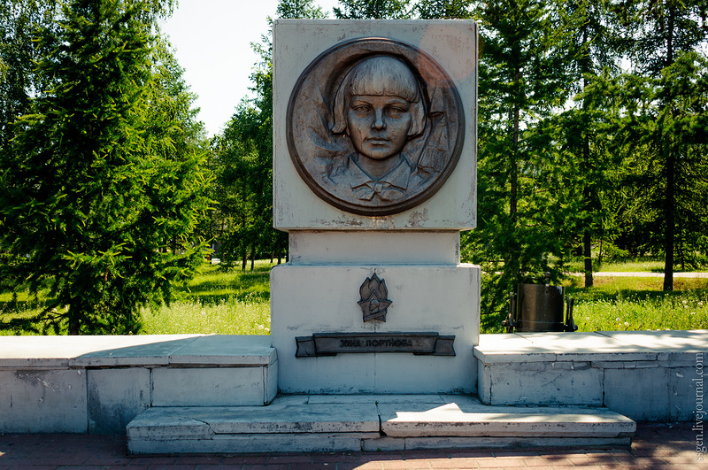
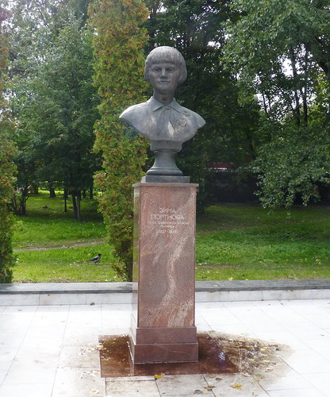
Зинаида Мартыновна Портнова (20 февраля 1926 г.-10 января 1944 г)
Указом Президиума Верховного Совета СССР от 1 июля 1958 года Зинаиде Мартыновне Портновой было посмертно присвоено звание Героя Советского Союза с награждением орденом Ленина.
Памятники:
Памятник в с. Ягодное

Slide 4
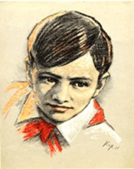
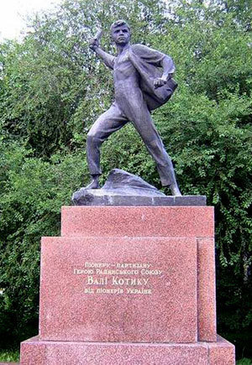
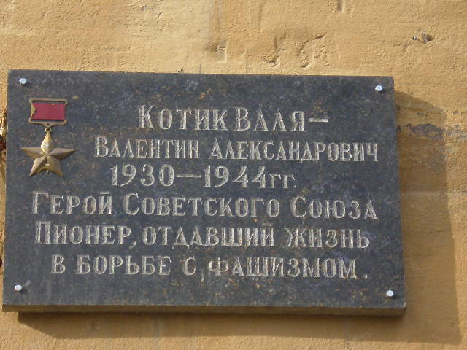
Котик Валентин Александрович (11.02.1930 - 17.02.1944)
Награждён орденом Ленина, орденом Отечественной войны 1-й степени, медалью "Партизан Великой Отечественной войны" 2-й степени.
Памятники:
бюст в селе Сновянка;
мемориальная доска в г. Екатеринбург;
бюст в Симферополе.

Slide 5
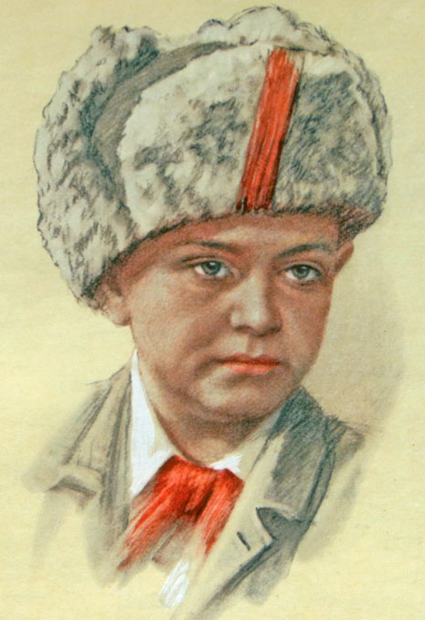
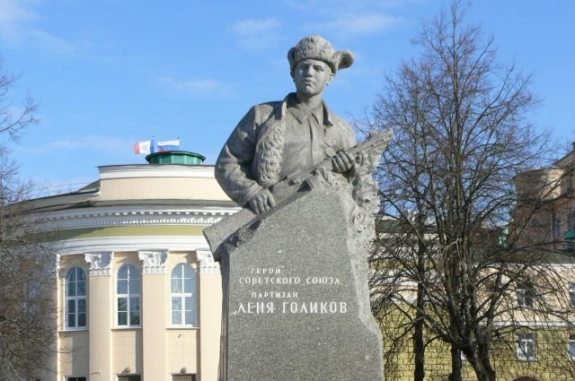
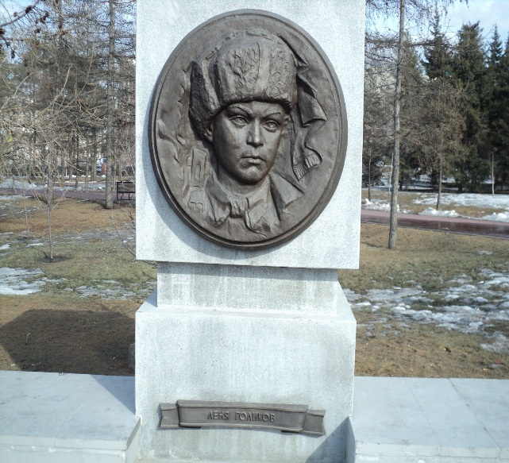
Леонид Александрович Голиков (17 июня 1926 г-24 января 1943 г. )
Награждён орденами Ленина (2.04.1944; посмертно), Красного Знамени и медалью "За отвагу".
Памятники:
Надгробный памятник;
Памятник в Великом Новгороде;
Аннотационная доска в Санкт-Петербурге;
Бюст в Москве;
Бюст в Симферополе.

Slide 6
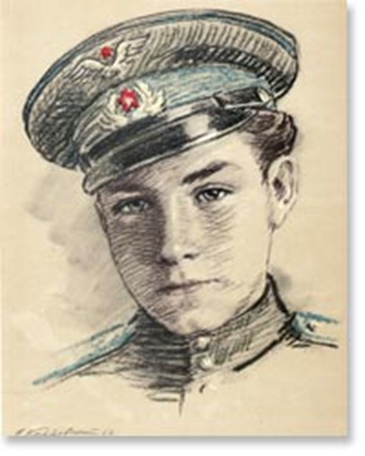
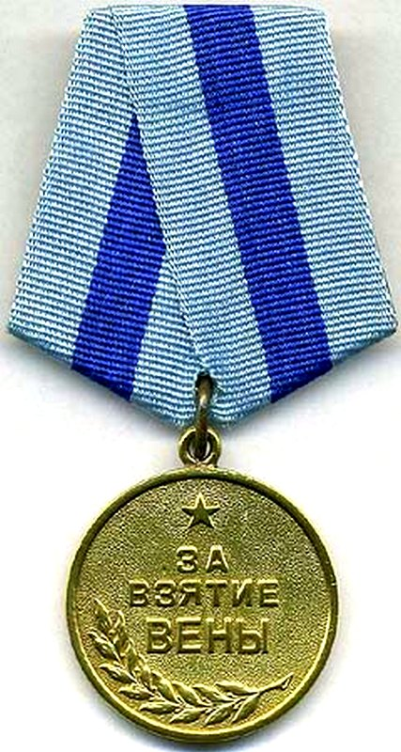
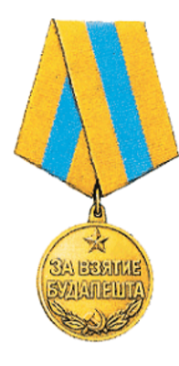
Аркадий Николаевич Каманин (2 ноября 1928 г.-13 апреля 1947 )
Награждён орденом Красного Знамени, двумя орденами Красной Звезды, медалями «За взятие Вены», «За взятие Будапешта», «За победу над Германией в Великой Отечественной войне 1941—1945 гг.».

Slide 7
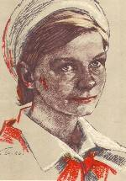
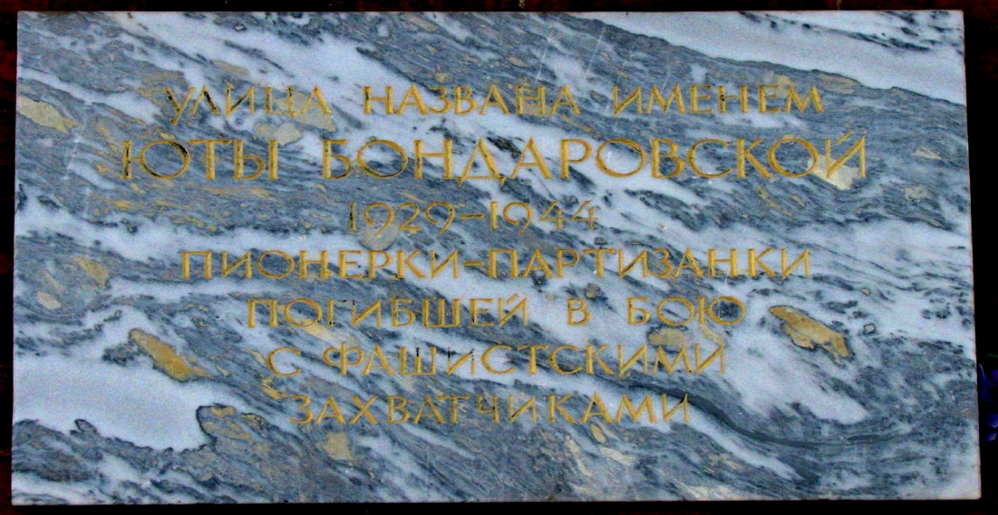
Юта Бондаровская (6 января 1928 г.-28 февраля 1944 г.)
Награждена орденом Отечественной войны I степени и медалью "Партизану Отечественной войны" I степени
Памятники:
мемориальная доска на станции Новый Петергоф»;
улица названа именем Юты Бондаровской (1929-1944)».

Slide 8
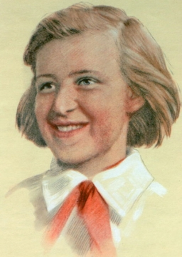
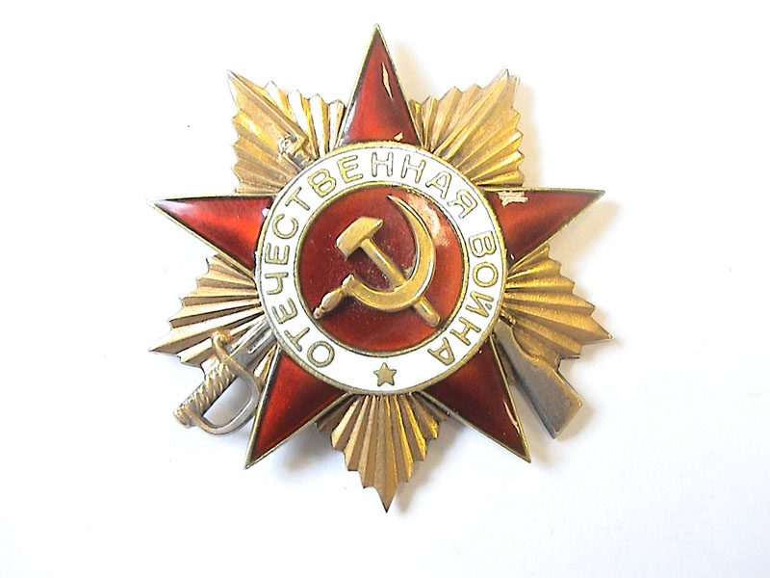
Галя Комлева (1929 г.-20 февраля 1943 г.)
Награждена орденом Отечественной войны I степени

Slide 9
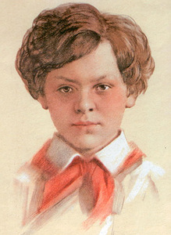
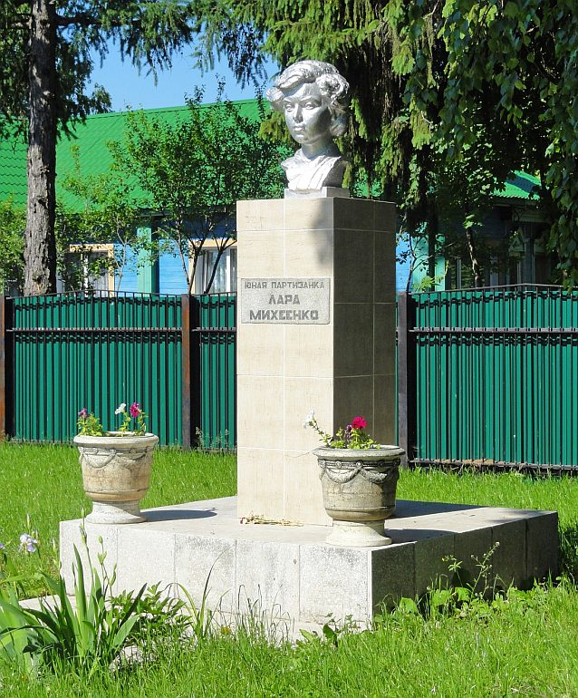
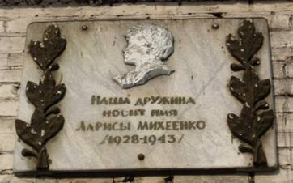
Лариса Дорофеевна Михеенко (1928г.-4 ноября 1943 г)
Награждена орденом Отечественной войны I степени и медалью «Партизану Отечественной войны» I степени.
Памятники:
памятник (г.Хотьково Московской области);
памятная доска (Санкт-Петербург) с надписью: «Здесь училась героическая партизанка Лариса Михеенко».

Slide 10
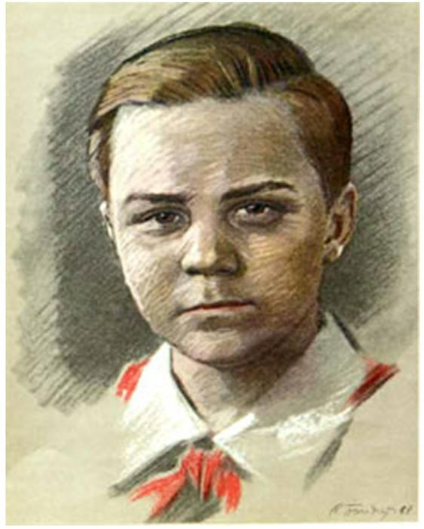
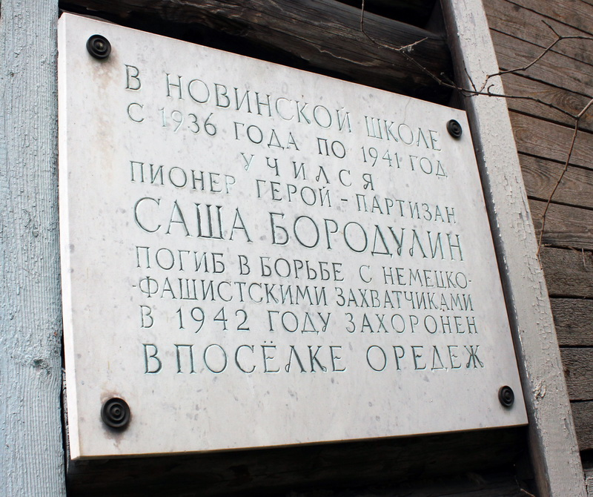
Саша Бородулин (8 марта 1926 г-7 июля 1942 г.)
Награжден орденом Красного Знамени и медалью «Партизан первой степени»
Памятник:
Мемориальная доска

